Slide 1
Tipos de Joins en T-SQL

Slide 2
Que son los JOINS?
Son instrucciones que permiten combinar registros entre diferentes tablas
Especifican cuales son los criterios para asociar un registro una tabla con uno o varios registros en otra tabla
Los tipos de Join son:
Inner Join
Outer Join
Cross Join
* Nota: En adelante nos referiremos a la tabla que está antes del Join como la tabla A, y la tabla que esté después del Join será la tabla B

Slide 3
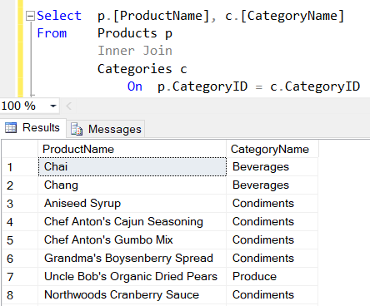
Inner Join
Equivale a hacer una intersección entre dos tablas
Muestra únicamente los registros que cumplen una condición específica en ambas tablas
Los que no cumplen el criterio se excluyen del resultado
La condición puede basarse en una o varias columnas
En este ejemplo se intersecan los productos y categorías, es decir:
Solo se muestran los productos con categoría
No se muestran los productos sin categoría, ni las categorías sin producto

Slide 4
Outer Join
Un outer join siempre trae los registros de una tabla, aunque no cumplan el criterio de unión en la otra tabla
La columnas de la tabla que no cumple el criterio se muestran como NULL
Hay tres tipos de Outer Join
Left Outer Join, o solo Left Join
Right Outer Join, o solo Right Join
Full Outer Join, o solo Full Join

Slide 5
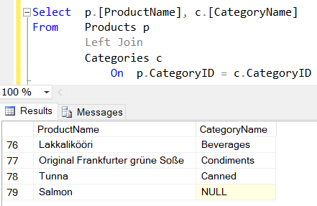
Left Join
Incluye todos los registros de la tabla A y de la tabla B solo los que cumplen el criterio de unión
Cuando el criterio no se cumple, las columnas de la tabla B se muestran con valor NULL
En este ejemplo, cuando un producto no tiene categoría, se incluye en el resultado, pero la categoría se muestra como NULL
Si fuese un inner join este registro no aparecería en el resultado

Slide 6
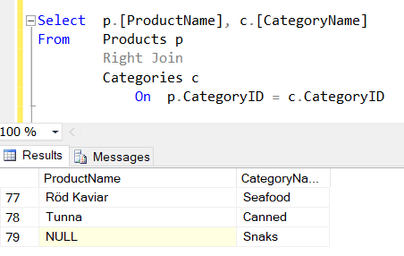
Right Join
Similar al Left Join, pero en sentido inverso
El resultado incluye todos los registros de la tabla B (la que está después del Join), y los de la tabla A que cumplan el criterio de unión
Cuando el criterio no se cumple, las columnas de la tabla A se muestran con valor NULL
En este ejemplo, contrario al anterior, el resultado incluye todas las categorías
Cuando una categoría no está relacionada a ningún producto siempre se incluye en resultado, pero el producto se muestra como NULL

Slide 7
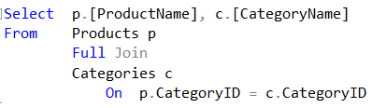

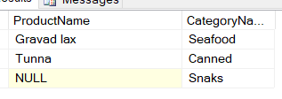
FULL JOIN
El resultado siempre incluye los registros de ambas tablas
Cuando no se cumple el criterio de unión, se agregan nulos ya sea en la tabla A o en la tabla B
En esta ejemplo se incluyen los productos sin categoría, mostrando la categoría como NULL
También se muestran las categorías sin producto, mostrando la columna de producto como NULL

Slide 8
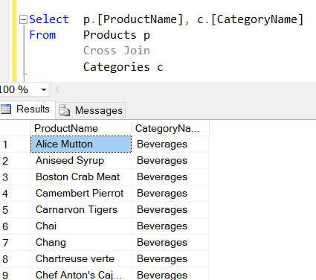
Cross Join
Muestra el producto cartesiano entre dos tablas
Combina todos los registros de la tabla A contra todos los registros de la tabla B
No se especifica ningún criterio de unión, es decir, se omite la clausula On

Slide 9
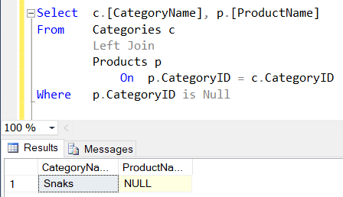
Ejemplo
Obtener las categorías que no tienen un producto asociado

